Slide 1



WEBSITE
ANDROID

Slide 2
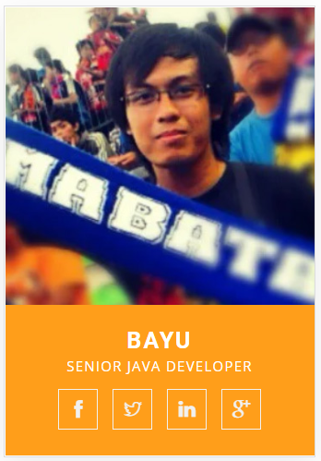
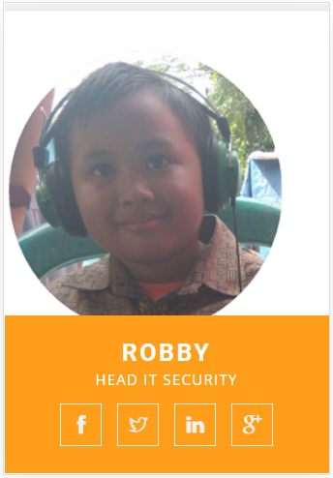
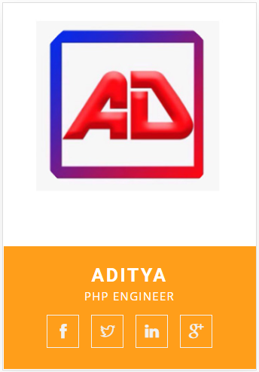
Tim Pembuat Aplikasi

Slide 3

Visi Aplikasi MITRATel-RAVTING
TARGET TIM CEPAT TERCAPAI
APPROVAL DIMANA PUN DAN KAPAN PUN
MENAMPILKAN SIMULASI DALAM PROSES APPROVAL
MEMUDAHKAN DALAM MELAKUKAN PROSES APPROVAL

Slide 4
PROSES APLIKASI
AREA
BOD
PROCUREMENT
UBIS
● STAFF PROCUREMENT
● MANAGER PROCUREMENT
● MANAGER AREA
● GM AREA
● DIREKTUR TERKAIT
● MANAGER UBIS
● GM UBIS
● EXECUTIVE GM UBIS

Slide 5
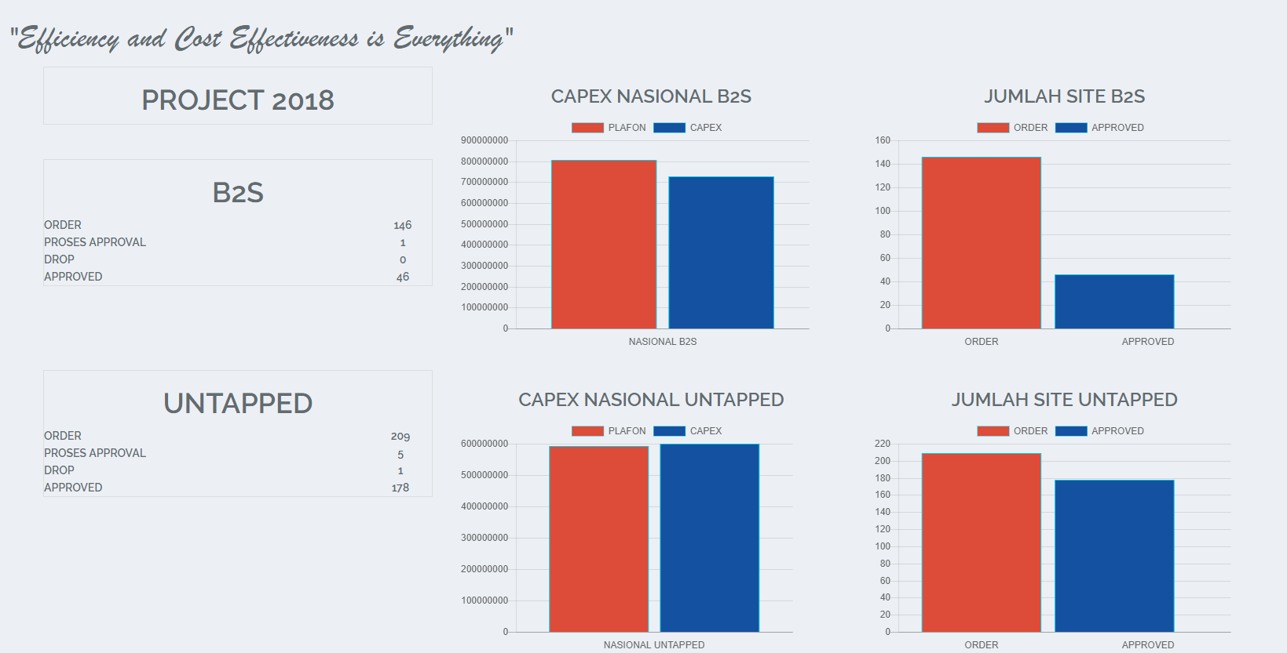
TAMPILAN APLIKASI

Slide 6
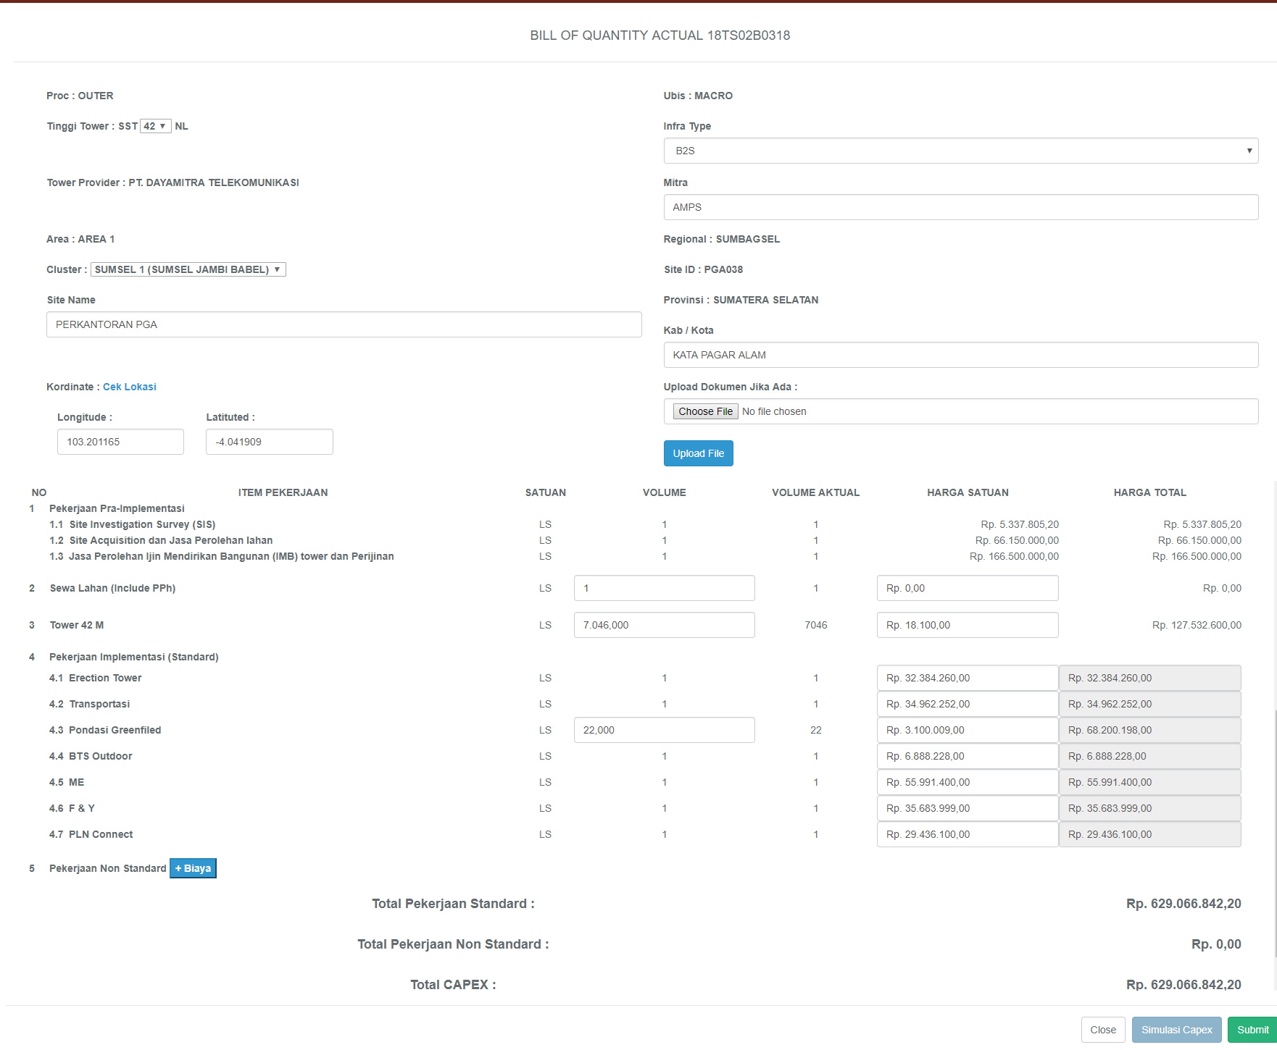

Slide 7
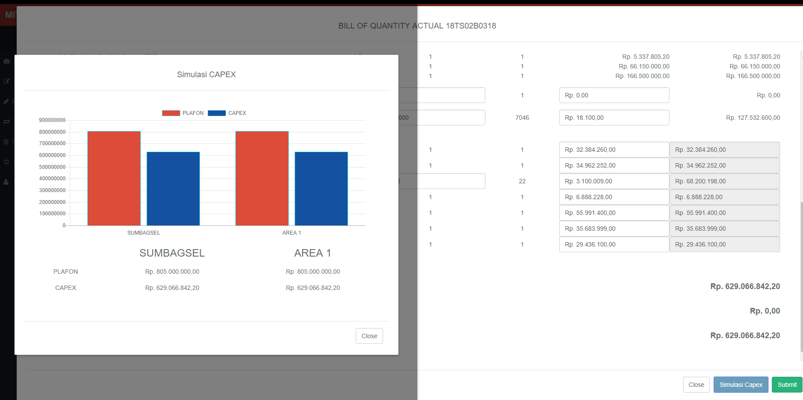

Slide 8
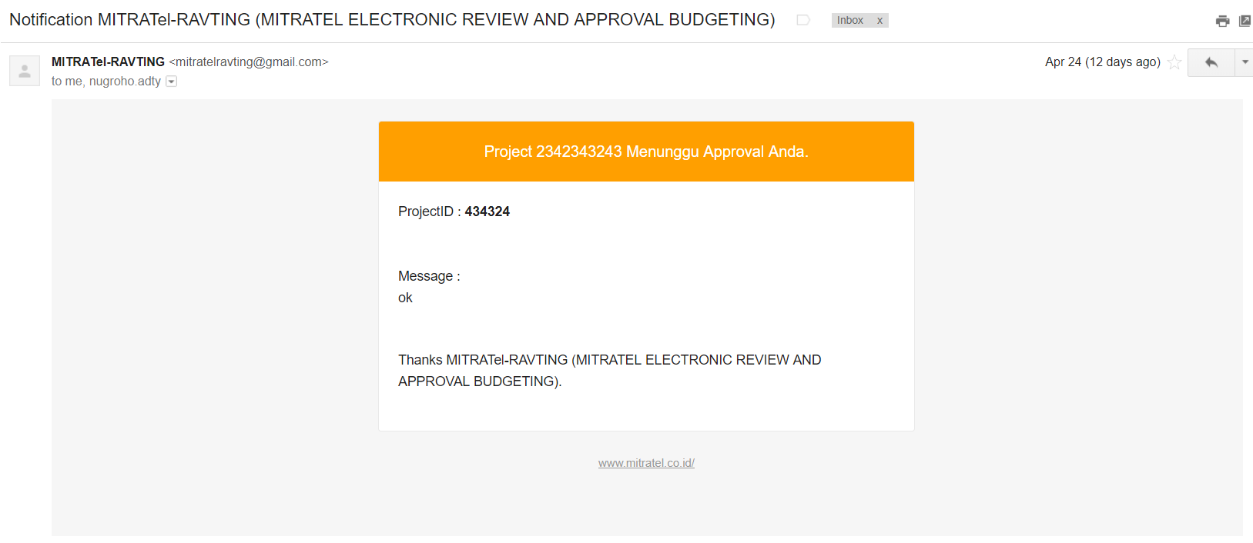

Slide 9
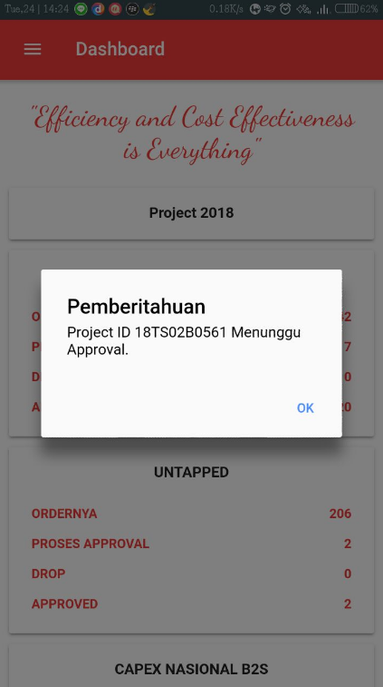

Slide 10
TERIMA KASIH

